Slide 1
Профилактика коронавирусной инфекции «Разговор о важном»
Notes:
Оригинальные шаблоны для презентаций: https://presentation-creation.ru/powerpoint-templates.html
Бесплатно и без регистрации.

Slide 2
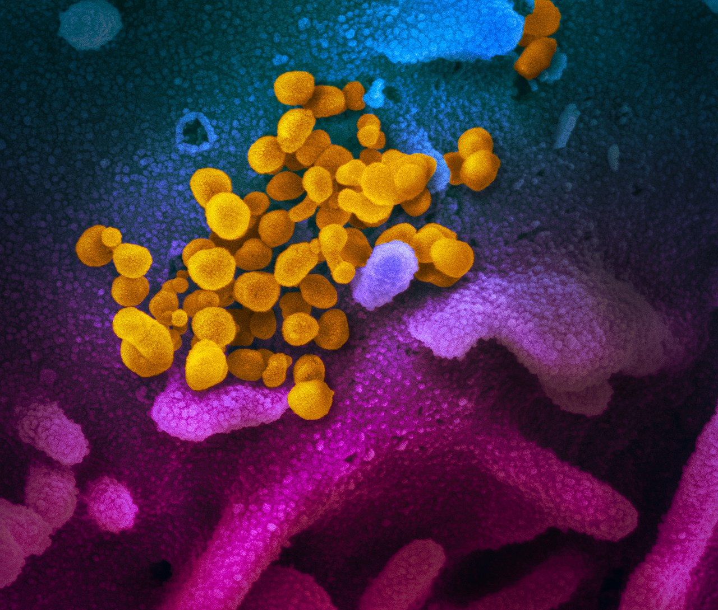
COVID-19
Изображение вируса, полученное с помощью электронного микроскопа. Вирус SARS-CoV-2 раскрашен жёлтым цветом

Slide 3
Возникновение COVID-19 ?
31 декабря 2019 года Всемирная организация здравоохранения была проинформирована об обнаружении случаев пневмонии, вызванной неизвестным возбудителем.
3 января 2020 года китайские службы сообщили ВОЗ о 44 случаях пневмонии в городе Ухань.
30 января 2020 года в связи со вспышкой эпидемии, ВОЗ объявила чрезвычайную ситуацию международного значения в области здравоохранения.
11 марта 2020 года эпидемия была признана пандемией.

Slide 4
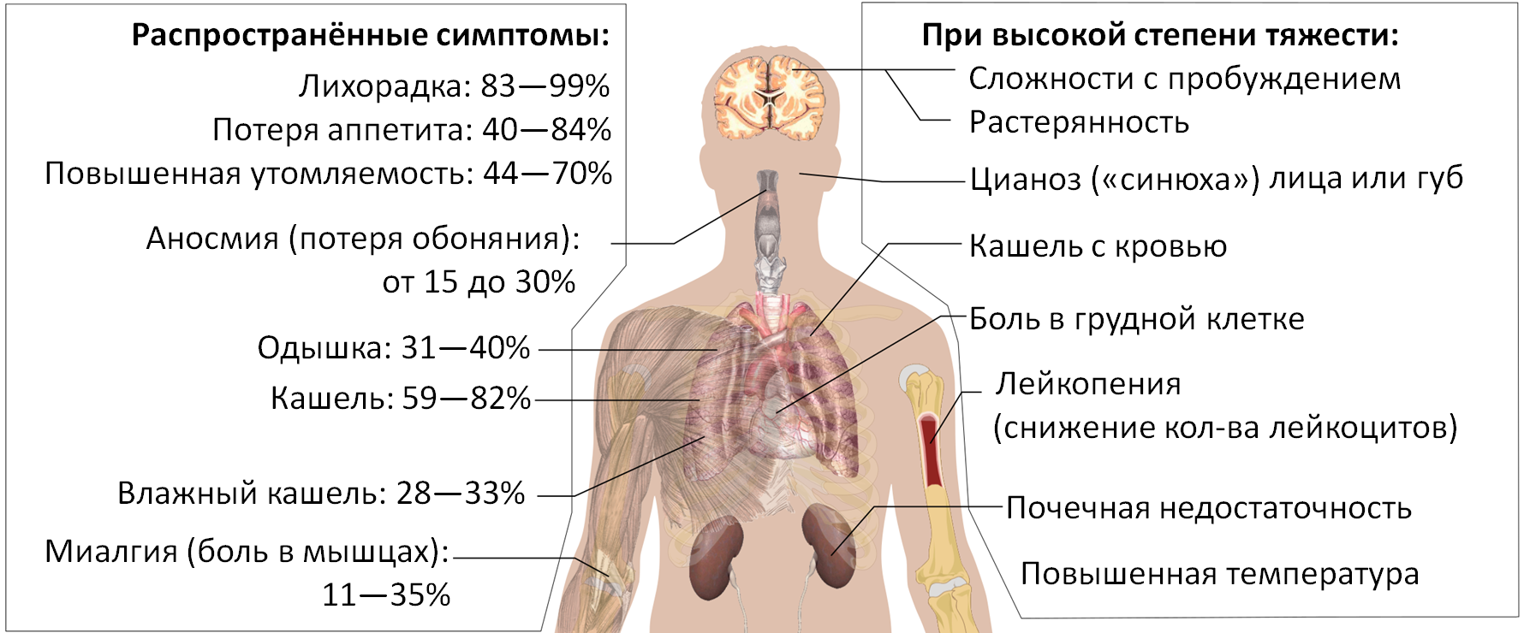
Что такое коронавирус ?
Новый коронавирус это респираторный вирус (возбудитель ОРВИ).

Slide 5
КОМУ ОСОБЕННО ОПАСЕН КОРОНОВИРУС?
1
пожилые люди
2
маленькие дети
3
беременные женщины и люди
4
страдающие хроническими заболеваниями
5
люди с ослабленным иммунитетом

Slide 6
КАКОВЫ СИМПТОМЫ КОРОНАВИРУСНОЙ ИНФЕКЦИИ?
1
высокая температура тела
2
озноб, слабость, боли в мышцах
3
головная боль
4
заложенность носа, кашель
5
затрудненное дыхание

Slide 7
Возможные осложнения COVID-19
- острый респираторный дистресс-синдром, от 15 % до 33 %;
- острая дыхательная недостаточность, 8 %;
- острая сердечная недостаточность, от 7 % до 20 %;
- вторичная инфекция, от 6 % до 10 %;
- острая почечная недостаточность, от 14 % до 53 %;
- септический шок, от 4 % до 8 %;
- кардиомиопатии, у 33 % критических;
диссеминированное внутрисосудистое свёртывание,
у 71 % погибших;
- осложнения беременности, не исключаются.

Slide 8
ЧТО ДЕЛАТЬ ЕСЛИ В СЕМЬЕ КТО-ТО ЗАБОЛЕЛ КОРОНАВИРУСНОЙ ИНФЕКЦИЕЙ?
- Вызовите врача.
- Выделите больному отдельную комнату в доме. Если это невозможно, соблюдайте расстояние не менее 1 метра от больного.
Ограничьте до минимума контакт между больным и близкими, особенно детьми, пожилыми людьми и лицами, страдающими хроническими заболеваниями.
Часто проветривайте помещение.
Сохраняйте чистоту, как можно чаще мойте и дезинфицируйте поверхности бытовыми моющими средствами.
Часто мойте руки с мылом.
Ухаживая за больным, прикрывайте рот и нос маской или другими защитными средствами (платком, шарфом и др.).
Ухаживать за больным должен только один член семьи.

Slide 9
ЧТО ДЕЛАТЬ, ЧТОБЫ НЕ ЗАБОЛЕТЬ КОРОНАВИРУСОМ?
1
ЧАСТО МОЙТЕ РУКИ С МЫЛОМ
2
СОБЛЮДАЙТЕ РАССТОЯНИЕ И ЭТИКЕТ
3
ВЕДИТЕ ЗДОРОВЫЙ ОБРАЗ ЖИЗНИ
ЗАЩИЩАЙТЕ ОРГАНЫ ДЫХАНИЯ
С ПОМОЩЬЮ МЕДИЦИНСКОЙ МАСКИ
4
ЧТО ДЕЛАТЬ В СЛУЧАЕ ЗАБОЛЕВАНИЯ КОРОНАВИРУСНОЙ ИНФЕКЦИЕЙ?
5

Slide 10
ГДЕ МОЖНО СДАТЬ АНАЛИЗ НА КОРОНАВИРУС?
прибытия из эпидемиологически неблагополучных по COVID–19 стран и регионов за 14 дней до появления симптомов;
наличия тесных контактов за последние 14 дней с лицами, находящимися под наблюдением по COVID–19, которые в последующем заболели;
наличия тесных контактов за последние 14 дней с лицами, у которых лабораторно подтвержден диагноз COVID–19.
Забор проб для анализа осуществляет медицинский работник. Исследование образцов проводится в Центре гигиены и эпидемиологии в субъекте Российской Федерации.

Slide 11
МИФЫ О КОРОНАВИРУСЕ
? Являются ли антибиотики эффективным средством профилактики и лечения новой коронавирусной инфекции
? Правда ли, что новым коронавирусом могут заразиться только пожилые люди, или молодежь тоже восприимчива к этой инфекции
? Может ли регулярное промывание носа солевым раствором защитить от заражения коронавирусом
? Можно ли заразиться коронавирусом от домашних животных

Slide 12
ГДЕ МОЖНО ПОЛУЧИТЬ ДОПОЛНИТЕЛЬНУЮ ИНФОРМАЦИЮ О КОРОНАВИРУСЕ?
сайт: стопкоронавирус.рф
1
3
Телефон единой федеральной горячей линии:
8-800-2000-112
2

Slide 13
БУДЬТЕ ЗДОРОВЫ!
Notes:
Оригинальные шаблоны для презентаций: https://presentation-creation.ru/powerpoint-templates.html
Бесплатно и без регистрации.

